Slide 1
Proyecto Nueva Banca Móvil
Etapa de Certificación
11 de Diciembre 2013
Gerencia Servicio Procesamiento e Infraestructura
División Tecnología e Informática

Slide 2
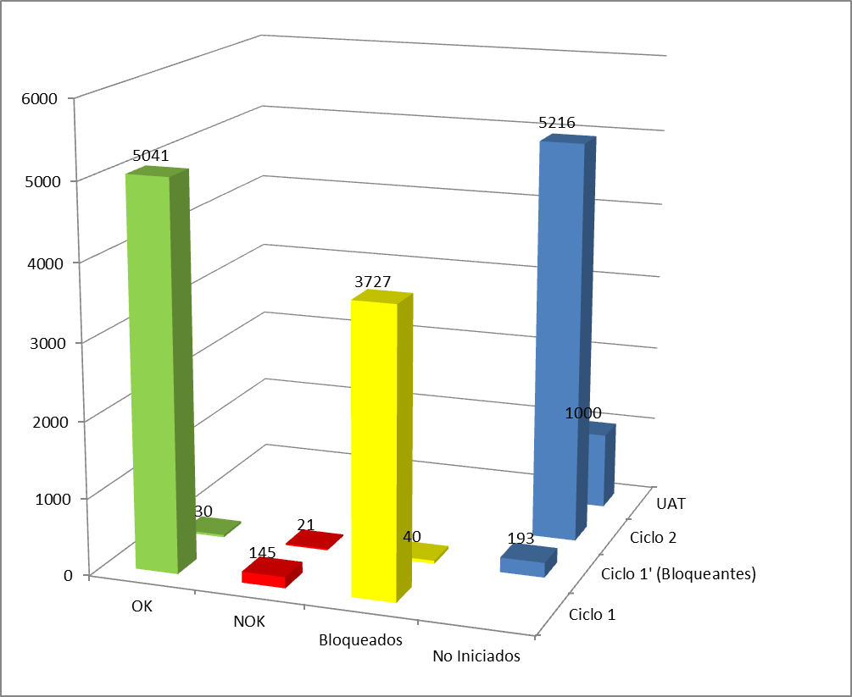
Pruebas Funcionales
Estado:
Ciclo 1 – Concluido.
Ciclo ‘1 – Concluido

Slide 3
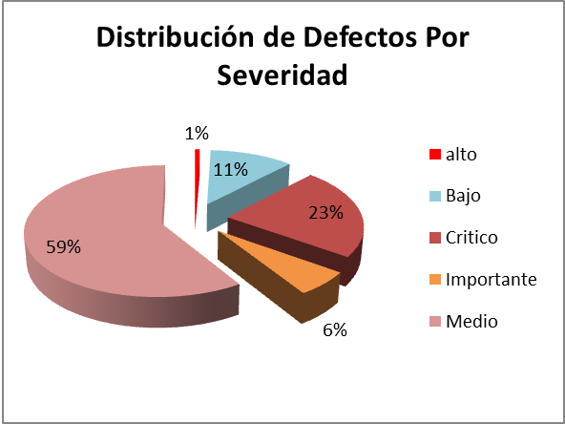
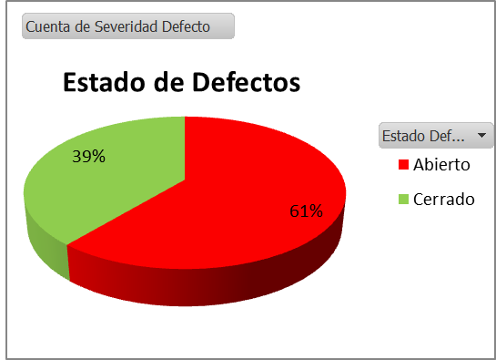
Estado Ciclo 1’ – Resumen Estado al 11/Dic
Resultados ciclo 1'
Casos Ejecutados | 51 | 18
Casos Exitosos | 30 | 10,6
Casos Fallados | 21 | 7,39
Casos Bloqueados | 40 | 14,1
Casos No iniciados | 193 | 68
Casos Totales | 284
De los 31 casos informados como solucionados, 21 no están corregidos
Defectos Reportados: 157

Slide 4
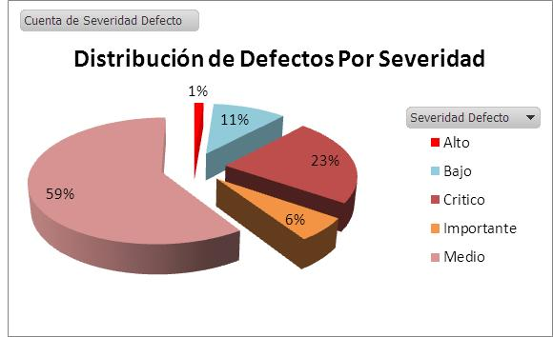
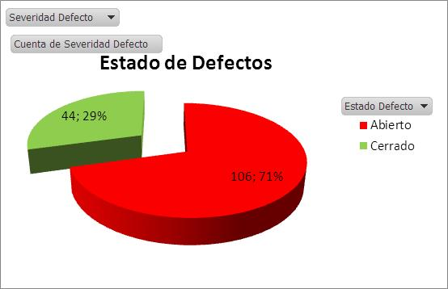
Estado Ciclo 1 – Resumen Cerrado 09/Dic
Resultado Ciclo 1
Casos Ejecutados | 5186 | 100%
Casos Exitosos (OK) | 5041 | 97%
Casos Fallados | 145 | 3%
El 2% de casos Pendientes informados el día de ayer, pasaron a casos bloqueados.
Defectos Reportados: 150

Slide 5
Estado Ciclo 1 - Análisis Pruebas Funcionales
Pruebas | # CP´s | # Defectos | % | Indicador
Ciclo 1 | 5298 | 150 | 3 % | ↑

Slide 6
Estado Ciclo 1 - Defectos Críticos

Slide 7
Estado Ciclo 1 - Defectos Críticos

Slide 8
Proyecto Nueva Banca Móvil
Etapa de Certificación
10 de Diciembre 2013
Gerencia Servicio Procesamiento e Infraestructura
División Tecnología e Informática

